Slide 1
Detekcija steganografije
Digitalna forenzika
Anđelija Đorđević 1033

Slide 2
Sakrivanje informacija
Sakrivanje informacija je oblast računarskih nauka koja se bavi prikrivanjem postojanja informacija. Povezana je sa kriptografijom, ali za razliku od kriptografije kod koje se zna da postoji poruka koja se prenosi, ali je sadržaj poruke sakriven, kod tehnike sakrivanja informacija poruka se nalazi tamo gde se ne očekuje.
U sakrivanje informacija spadaju:
Steganografija
Watermarking
Sakriveni kanali

Slide 3
Watermarking (Vodeni žig)
Osnovna ideja kod vodenog žiga jeste da se on ne može ukloniti bez oštećenja osnovnih podataka. Watermarking se zbog ove osobine najčešće koristi za zaštitu autorskih prava.
Postoji nekoliko vrsti vodenih žigova. Jedna podela je:
Nevidljivi vodeni žigovi
Vidljivi vodeni žigovi.
Postoji još jedna kategorizacija vodenih žigova:
Robusni vodeni žigovi
Fragile vodeni žigovi.

Slide 4
Skriveni kanali
Tehnike prikrivenih kanala koriste komunikacione kanale za prenos poruka na način na koji nisu predviđeni. Određeni broj zvona telefonskog poziva može imati posebno značenje. Nekorišćeni, tačnije rezervisani bitovi u zaglavljima paketa računarskih mreža takođe mogu nositi tajne informacije. Steganografija se može smatrati prikrivenim kanalom

Slide 5
Steganografija
Reč steganografija potiče od dve grčke reči, “steganos” koja ima značenje sakriven ili tajna i “graphy” koja znači pisanje ili crtanje. U bukvalnom prevodu, steganografija označava skriveno pisanje.
Steganografija predstavlja umetnost i nauku sakrivanja komunikacije. Poruka koja se prenosi sakrivena je u drugom skupu podataka tako da se sakriveni podaci ne mogu detektovati. Razmena poruka ne mora biti tajna, ali je neophodno obezbediti da se poruke razmenjuju javno, ali neopaženo, bez saznanja šta je u njima sakriveno.
Može se koristi za komunikaciju sa potpunom slobodom čak i u situacijama kada je komunikacija cenzurisana ili posmatrana. Takođe se može koristiti kao zaštita privatnih komunikacija gde korišćenje kriptografije nije dozvoljeno ili bi proizvelo sumnju koja bi zahtevala neki vid provere samih poruka

Slide 6
Steganografija
Oko 440. godine pre nove ere, grčki general je obrijao glavu roba i na njoj napisao tajnu poruku radi upozorenja na persijsku invaziju koja je predstojila. Kada je kosa roba izrasla dovoljno da prekrije poruku, rob je poslat kroz neprijateljske linije kako bi isporučio skrivenu poruku. Ovo je jedan od prvih primera steganografije.

Slide 7
Steganografija
Podaci u kojima se sakriva poruka ne smeju biti vidljivo promenjeni nakon dodavanja tajne poruke. Međutim, kako bi ovo bilo zadovoljeno postoji ograničenje kapaciteta tajne poruke u zavisnosti od samog tipa podatka koji se koristi za sakrivanje. Postoji pravilo 15% koje govori da se u nekoj datoteci može sakriti do 15% originalne količine podataka bez izobličenja.

Slide 8
Steganografija
Sistem steganografije se sastoji od tri komponente:
Cover objekta koji sakriva tajnu poruku
Tajne poruke
Stego-objekta koji predstavlja cover objekat sa sakrivenom porukom.
Često se pre slanja stego-objekta poruka koja se krije kodira pomoću odgovarajućeg ključa. Na prijemnoj strani, primalac sadrži ključ sa kojim dekodira prenetu poruku. Čak i uspešnom detekcijom steganografije, niko ne može saznati tačan sadržaj skrivene poruke, ukoliko ne zna ključ za dekodiranje

Slide 10
Mere uspešnosti steganografije
Efikasnost tehnika steganografije određuje se poređenjem naslovne slike (cover-slike) sa stego slikom. Neki faktori kojima se meri uspešnost su:
Robustnost
Neprimetnost
Mean Square Error

Slide 11
Tehnike steganografije
Postoje različite tehnike steganografije, to su:
Sistemi substitucije
Tehnike u domenu transformacije
Tehnike širokog sprektra
Statističke metode
Tehnike distorzije
Tehnike kreiranja podataka koji sakrivaju

Slide 12
Steganografija u slikama

Slide 13
Steganografija u slikama
Steganografija u slikama se najčešće deli na:
Least significant bit (LSB) metod dodavanja
Maskiranje i filtriranje
Algoritmi i transformacije

Slide 14
Least significant bit metod dodavanja
Least significant bit metod dodavanja je metod koji se najčešće koristi. Podaci koji se sakrivaju dodaju se na mesto najmanje značajnog bita u pikselima. U digitalnom formatu slike se predstavljaju numeričkim vrednostima za svaki piksel, gde numerička vrednost predstavlja boju i intenzitet

Slide 15
Maskiranje i filtriranje
Maskiranje se odnosi na prekrivanje jednog signala drugim signalom. Ovakav pristup bazira se na činjenici da ljudsko oko ne može da detektuje sitne promene. Maskiranje se često koristi kod tehnika vodenog žiga (watermarking). Ova tehnika ne predstavlja čistu tehniku steganografije jer se u ovom slučaju proširuju informacije slike, kao i ostali atributi slike

Slide 16
Algoritmi i transformacije
Ukoliko se sakrivene informacije ugrađuju u sliku u prostornom domenu može doći do gubitka informacije ukoliko se vrši neka modifikacija slike (kompresija, sečenje… ). Kako bi se sprečio ovaj problem, informacije se sakrivaju u frekventnom domenu. Kako bi se analizirali podaci slike, neophodno je prvo izvršiti transformaciju iste. Sakriveni podaci se ugrađuju menjanjem vrednosti koeficijenata transformacija na taj način.
Najbitnije tri tehnike koje se koriste kao tehnike transformacije su:
Fast Fourier transformation technique (FFT)
Discrete cosine transformation technique (DCT)
Discrete Wavelet transformation technique (DWT)

Slide 17
Steganaliza (steganalysis)
Steganalysis je tehnika suprotna steganografiji. Steganaliza pokušava da detektuje postojanje steganografije, odnosno postojanje skrivenih poruka, ili čak da otkrije sadržaj poruke. Pored detekcije i otkrivanja sadržaja sakrivene poruke, u steganalizu spadaju i sve ostale vrste napada na steganografiju, poput uništavanja ili izmene sakrivenih podataka u stego objektima

Slide 18
Steganaliza - motivacija
Steganografija i steganalysis su veoma aktuelni, posebno sa pravnog stanovišta. Kako je kriptografija u mnogim zemljama ograničena, u sajber kriminalu, a čak i u terorizmu, sve se više koristi komunikacija u vidu steganografije. Korišćenjem steganografije izbegavaju se optužnice sa dekodiranim kriminalnim materijalom kao dokazom. Razumevanje načina na koji poruke mogu biti ugrađene u digitalne medijume, najčešće slike, kao i metoda detektovanja sakrivenih informacija predstavlja osnovu za razotkrivanje ovakvih kriminalnih aktivnosti

Slide 19
Tipovi detekcije steganografije bazirani na dostupnim podacima
Stego-only attack
Jedini dostupan objekat za analizu jeste objekat u kome je sakrivena poruka (stego-objekat).
Known cover attack
Za obavljanje analize postoji objekat koji sadrži sakrivenu poruku i orginalni objekat bez sakrivene poruke. Porede se dva navedena objekta i pronalazi se razlika.
Known message attack
Known message attack je analiza moguće poruke koja odgovara sakrivenoj informaciji. Ovakav pristup može pomoći detekciji steganografije i u budućnosti. Međutim, čak i sa porukom ovakav pristup je veoma težak i može se posmatrati kao stego-only attack.

Slide 20
Tipovi detekcije steganografije bazirani na dostupnim podacima
Chosen stego attack
Za razotkrivanje steganografije poznat je stego-objekat, odnosno objekat koji sadrži sakrivenu poruku, ali i alat ili algoritam uz pomoć kog je urađena steganografija.
Chosen message attack
Steganaliza generiše stego-objekat uz pomoć određenog alata ili algoritma za steganografiju odabrane poruke. Cilj je odrediti šablon u stego-objektu koji će možda ukazati na korišćenje konkretnog alata ili algoritma.
Known stego attack
Poznat je alat za kreiranje steganografije, kao i originalni i stego objekat.

Slide 21
Vizuelna detekcija
Posmatranjem šablona koji se ponavljaju može se detektovati sakrivena informacija u slikama koje sadrže steganografiju. Ponavljajući šabloni mogu otkriti “potpis” alata za kreiranje steganografije ili samu sakrivenu informaciju. Čak i mala razlika može otkriti postojanje sakrivenih informacija.
Takođe, posmatranjem slika ponekad se mogu uočiti razlike ili “greške” koje mogu biti put do otkrivanja steganografije

Slide 22
Strukturni napad
Struktura podatka se često može promeniti sa dodavanjem skrivenih poruka. Identifikovanjem karakterističnih strukturnih promena može se detektovati postojanje skrivene poruke. Primer ovoga je korišćenje steganografije koje se bazira na slikama paleta. Paleta slike se menja pre unošenja tajnih podataka kako bi se redukovao broj boja i kako bi razlika boja između susednih piksela bila što manja. Na ovaj način se dobija da grupa piksela u paleti ima istu vrednost što nije slučaj u normalnoj slici.

Slide 23
Statistički napad
U statističkim napadima vrši se statistička analiza slika u vidu izračunavanja posebnih matematičkih formula, na osnovu dobijenih rezultata obavlja se detekcija skrivenih podataka. Skrivena poruka je “slučajnije” generisana od originalnih podataka na slici. Korišćenjem odgovarajućih formula može se utvrditi postojanje sakrivene poruke.

Slide 24
Klasifikacija tehnika steganalize
Klasifikacija se zasniva na tome da li se koristi potpis tehnike steganografije ili statistika slike kako bi se otkrilo prisustvo skrivenih poruka u slikama ugrađenim pomoću steganografije.
U svakoj klasi navedene tehnike su dalje podele na specifične i univerzalne pristupe. Ovakva podela se zasniva na tome da li se tehnika steganalize odnosi na specifičnu steganografsku metodu ili može rešavati većinu steganografskih tehnika

Slide 25
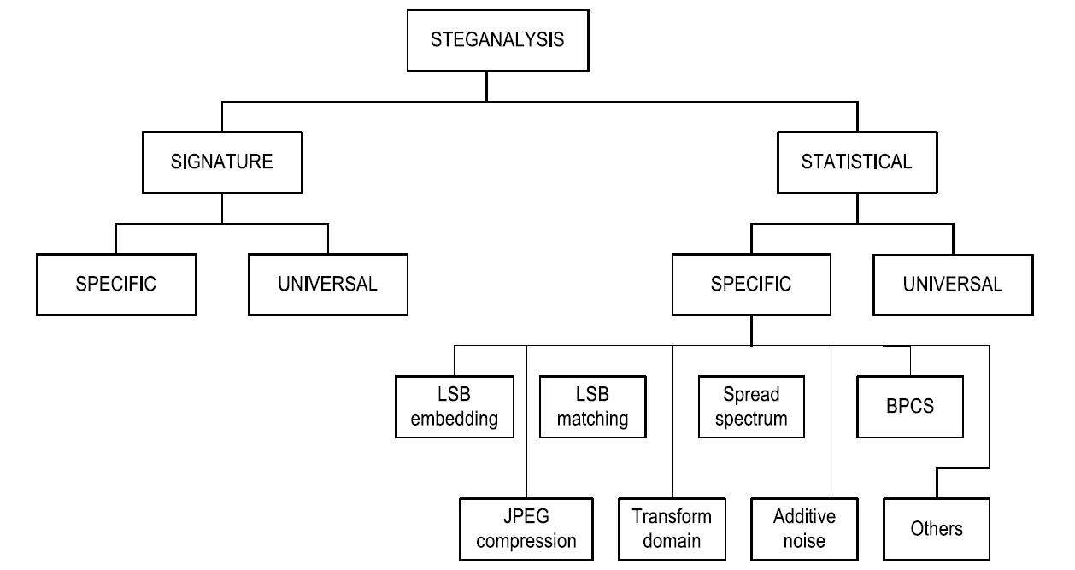

Slide 26
Steganaliza potpisa
Sakrivanje informacija unutar bilo kog elektronskog medija pomoću steganografije zahteva izmene svojstva medija koja mogu uvesti neki oblik degradacije ili neobične karakteristike i obrasce. Ovi obrasci i karakteristike mogu delovati kao potpisi koji emituju postojanje ugrađene poruke. Dakle, jedna metoda otkrivanja postojanja skrivene poruke u sumnjivoj slici je traženje ovih očiglednih i ponavljajućih obrazaca-potpisa alata za steganografiju.

Slide 27
Specifična steganaliza potpisa
Vrlo često se napadi zasnovani na potpisu koriste kako bi se detektovalo prisustvo skrivenih poruka. Kod korišćenja Jpegx, alata steganografije za umetanje podataka, tajna poruka se dodaje na kraj JPEG datoteke i dodaje se konstantni potpis programa pre sadržaja tajne poruke. Potpis je sledeći heksa kod: 5B 3B 31 53 00. Prisustvo ovog potpisa automatski implicira da slika sadrži tajnu poruku ugrađenu u osnovi koristeći Jpegx.

Slide 28
Univerzalni potpis steganalize
U ovoj tehnici se slika koja se proverava prvo deli na 8 × 8 blokova, a matrica kvantizacije se dobija analizom vrednosti DCT koeficijenata u svim 8 × 8 blokova. Tabela kvantizacije se upoređuje sa standardnom JPEG tablicom kvantizacije za kompatibilnost. Ukoliko je bilo koji blok nekompatibilan, slika za koju je vršena provera jeste slika steganografije. Navedena tehnika je veoma pouzdana da čak i najsitnije promene poput zamene LSB jednog piksela mogu pouzdano biti detektovane. Međutim, određenim modifikacijama slika može doći do gubljenja JPEG potpisa.

Slide 29
Statistička steganaliza
Razmatrana steganografija ugrađuje tajne poruke u slike. Statistika slike tada prolazi kroz izmene zbog informacija koje sakriva. Statistička steganaliza, kao što i ime implicira, analizira statistiku slike kako bi se detektovale tajne umetnute informacije. Statistička steganaliza smatra se pouzdanijom od steganalize potpisa, jer su matematičke tehnike osetljivije od vizuelne percepcije.

Slide 30
Specifična statistička steganaliza
Specifična statistička steganaliza uključuje tehnike statističke steganalize koje traže podatke ugrađene određenom tehnikom steganografije uz malu varijaciju. Ove vrste tehnika su razvijene analizom načina umetanja podataka i određivanjem statistike slike koja će se promeniti nakon procesa ugradnje. Za dizajniranje takvih tehnika neophodno je detaljno znanje o procesu ugradnje. Ove tehnike daju vrlo precizne rezultate kada se koriste protiv steganografskih tehnika.

Slide 31
Least significant bit (LSB) metod dodavanja – stegoanaliza
Kada se poruka koja se ugrađuje kodira, kodirani tekst je veoma sličan slučajnom tekstu. U tom slučaju bi prosečna vrednost LSB u blokovima slike bila oko 0.5, gotovo za sve blokove. Ovo se retko dešava kada su u pitanju originalne slike bez steganografije. Tako da se merenjem prosečnih vrednsti LSB u blokovima slika može ustanoviti da li slika sadrži steganografiju

Slide 32
Least significant bit (LSB) metod poklapanja
LSB matching predstavlja metod sličan LSB embedding-u, ali je kompleksniji i teže ga je detektovati, u odnosu na običnu LSB zamenu. Kod standardne LSB zamene i kod LSB matching bira se podskup piksela, pseudorandomno, korišćenjem tajnog ključa koji je poznat stranama komunikacije. Kod LSB zamene, bit najmanje težine svakog selektovanog piksela se menja vrednošću bita poruke koja se krije. Tada parne vrednosti piksela ili ostaju nepromenjene ili se povećaju za jedan, dok se neparne vrednosti povećavaju za jedan ili ostaju iste. U proseku se samo polovina selektovanih bitova stvarno promeni dok preostala polovina ostaje ista kao pre ugradnje poruke. Ova osobina se ponekad koristi za detekciju same poruke. Zbog ovoga je uvedena steganografija LSB matching koja je teža za detektovanje, sa statistične perspektive. U ovoj tehnici, kada je potrebno promeniti vrednost bita izvršava se operacija ±1 nad vrednošću piksela. Vrednost + ili – bira se slučajno i nema nikakvog efekta na bit koji se krije

Slide 33
Least significant bit (LSB) metod poklapanja
Tehnika deluje za slike u sivim tonovima. HCF (Histogram Characteristic Function) tehnika za slike u boji se ovde koristi za detekciju u sivim slikama. Uvedena su dva nova načina primene HCF: (a) Kalibracioni centar mase (COM) korišćenjem slike uzoraka i (b) računanje histograma susedstva umesto uobičajenog histograma. U ovom radu primećeno je da operacija downsampling-a utiče na centar mase HCF stego slike i ta varijacija je korišćena kao diskriminator. Ova dva načina dovode do pouzdanih detektora za LSB matching u sive slike. Međutim, dokazano je da dužina ugrađene poruke izuzetno utiče na rezultate.

Slide 34
Spread-sprectrum steganaliza
Steganografija slike raširenog spektra skriva podatke u Gausovom stego šumu koji je dodat naslovnoj slici. Ova vrsta steganografije je robusnija i ima malu verovatnoću otkrivanja. I pored poteškoća u njegovom otkrivanju tokom mnogih godina predstavljen je veliki broj metoda steganalize.

Slide 35
Spread-sprectrum steganaliza
Harmsen i Pearlman dali su prikaz steganalitičke metode steganografije širokog spektra za slike u boji. Ova metoda koristi svojstva centra mase HCF-a gde je centar mase moment prvog reda, a HCF Fourierova transformacija histograma slike. Razvijen je framework za sakrivanje informacija dodavanjem šuma koji dozvoljava analiziranje efekata sakrivanja podataka na histogramu signala. HCF centar mase se koristi kao jednostavna metrika koja se smanjuje dodavanjem šuma. Kreiran je jednostavni klasifikator, Bajesov multivarijantni klasifikator, pomoću navedenog framework-a. Eksperimentalni rezultati pokazuju da je tehnika pouzdana

Slide 36
BPCS (Bit Plane Complexity Segmentation)-steganaliza
Ovaj pristup otkriva postojanje skrivenih poruka u prostornom i transformacionom domenu. Primećeno je da se statistička karakteristika koja se naziva izotropija menja nakon ugradnje pomoću BPCS-steganografije u prostornu domenu. Ova promena koristi se za steganalizu. Otkrivanje tajne poruke vrši se korišćenjem Hi-kvadratnog testa. U domenu transformacije uočeno je da se histogram kvantiziranih koeficijenata pod-opsega prirodnih slika simetrično distribuira oko nule. Ugrađivanje pomoću BPCS-steganografije uzrokuje promenu histograma što se može koristiti za steganalizu. Otkrivanje se vrši Hi-kvadrat testom. Eksperimentalni rezultati pokazuju da je navedena metoda efikasna

Slide 37

Hi-kvadrat test
Hi-kvadrat test, takođe napisan kao χ2 test, jeste test statističke hipoteze gde je distribucija uzorka testirane statistike hi-kvadratna distribucija kad je nulta hipoteza istinita. Hi-kvadrat test se koristi kada je potrebno utvrditi da li neke dobijene (opažene) frekvencije odstupaju od frekvencija koje bi se očekivale pod određenom hipotezom. Gotovo u svim slučajevima se hi-kvadrat izračunava na isti način uz ograničenje da ponekad treba uneti neke dodatne korekcije. U pitanju je formula:
Pri čemu f₀ označava zapažene frekvencije, a f_{t} očekivane (teoretske) frekvencije, odnosno frekvencije koje bi se očekivale pod određenom hipotezom

Slide 38
JPEG-kompresija
JPEG slike su u širokoj upotrebi na internetu i zato su idealan ciljni format za steganografiju. JSteg [32] je verovatno prvi steganografski alat za ugrađivanje u JPEG slike. Određene steganalitičke metode mogu da otkriju sekvencijalni JSteg poput ugradnje u većinu formata slike, uključujući JPEG. Zhang i Ping [33] su predložili napad na sekvencijalni JSteg i slučajni JSteg za JPEG slike. Tehnika je zasnovana na statističkom modelu DCT koeficijenata. Primećeno je da se kvantizovani DCT koeficijenti JPEG slike distribuiraju simetrično oko nule u čistim slikama bez steganografije. Ove distribucije se menjaju zbog ugrađivanja poruke bilo da se one ugrađuju sekvencijalno ili nasumično. Hi-kvadrat statistika stego slike se izračunava i koristi se nejednakost za procenu prisutnosti skrivene poruke. Koeficijent ugradnje se takođe izračunava. Tehnika je jednostavna i veoma efikasna.

Slide 39
Steganaliza u domenu transformacija
Digitalne slike, čiste kao i stego, analiziraju se u DFT, DCT, i DWT domenu transformacija pomoću neuronskih mreža. Neuronska mreža izračunava statističke karakteristike slika na koje značajno utiče skrivanje podataka. Neuronska mreža se trenira korišćenjem statistika čistih slika i slika sa skrivenim porukama. Rezultati pokazuju da je metoda obećavajuća

Slide 40
Steganaliza steganografije dodavanja šuma
Tehnika se zasniva na odnosu između ocene kompresije i ocene ugradnje podataka. Ova metoda vrši steganografsko umetanje kao dodavanje šuma kako bi se iskoristila činjenica da se ocena kompresije bita date slike povećava kada se povećava ocena ugradnje podataka. Tako se koristi stopa kompresije za razlikovanje stego slika od naslovnih slika.

Slide 41
Univerzalna statistička steganaliza
Univerzalna statistička steganaliza uključuje tehnike statističke steganalize koje nisu prilagođene nijednoj specifičnoj tehnici ugradnje. Univerzalna statistička steganaliza je metoda meta-detekcije u smislu da se može prilagođavati, nakon treniranja na čistim i stego slikama, kako bi se detektovala bilo koja steganografska metoda, bez obzira na domen ugradnje. Trik je u pronalaženju odgovarajućih osetljivih karakteristika sa mogućnošću njihovih razlikovanja. Neuronske mreže, clustering algoritmi i drugi računarski alati se tada koriste za detekciju modela eksperimentalnih podataka. Ove tehnike ne zavise od ponašanja algoritama ugradnje

Slide 42
Implementacija
LSB embedding
Kodirana skrinvena poruka

Slide 43

Originalna slika

Slide 44

Slika sa ugrađenim podatkom od 7KB

Slide 45

Slika sa ugrađenim podatkom od 28KB

Slide 46

Slika sa ugrađenim podatkom od 86KB

Slide 47
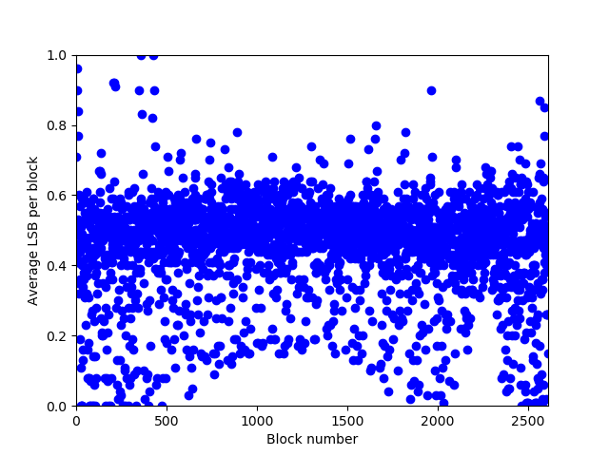
Prosečna LSB vrednost po bloku originalne slike

Slide 48
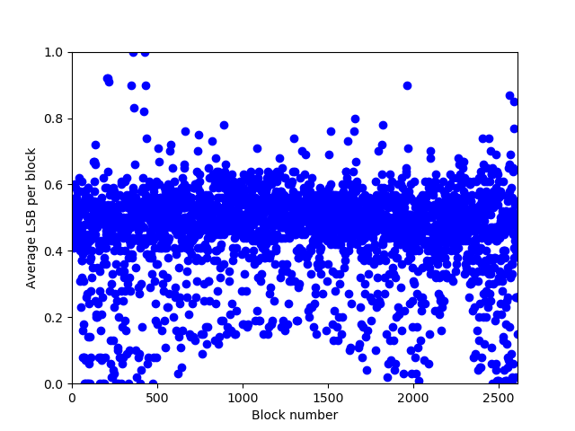
Prosečna LSB vrednost po bloku stego slike sa 2KB podataka

Slide 49
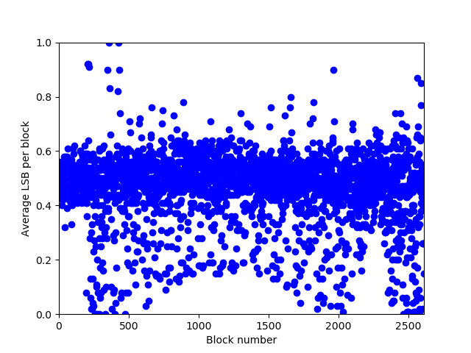
Prosečna LSB vrednost po bloku stego slike sa 7KB podataka

Slide 50
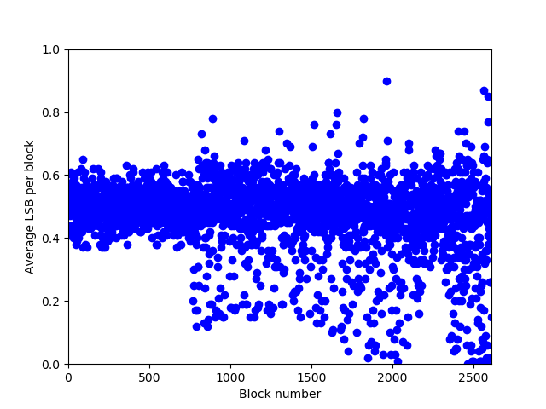
Prosečna LSB vrednost po bloku stego slike sa 28KB podataka

Slide 51
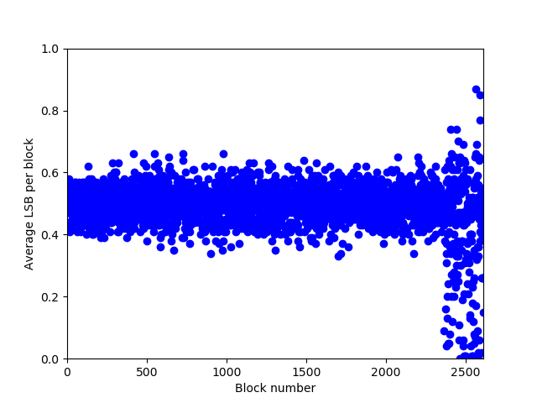
Prosečna LSB vrednost po bloku stego slike sa 86KB podataka

Slide 52
Zaključak
Date su definicije i tehnike steganografije i steganalize
Centralni deo posvećen je steganografiji i detekciji steganografije u slikama
Kako se steganografija u digitalnim medijima sve češće zloupotrebljava od velike je značajnosti detektovati sakrivene poruke koje se prenose. Otkrivanje same poruke često nije moguće, ali je u većini slučajeva moguća detekcija postojanja poruke
Postoji puno načina za detekciju steganografije, ali često sama tehnika detekcije zavisi upravo od metode kojom je poruka sakrivena
Tehnike se temelje na teoriji iz različitih oblasti nauke, matematici, statistici, računarskog vida, mašinskog učenja, neuronskih mreža i slično, te je u zavisnosti od konkrentne problematike i teorijskog znanja pojedinih oblasi moguće izvršiti implementaciju nekih od navedenih algoritama

